Slide 1
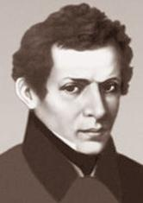
Математика в повседневной жизни
Веб-квест
Нет ни одной области математики, как бы абстрактна она ни была, которая когда-нибудь не окажется применимой к явлениям действительного мира
Н.И. Лобачевский

Slide 2
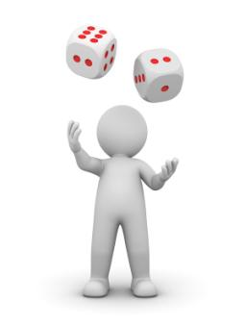
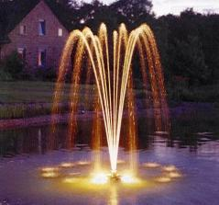
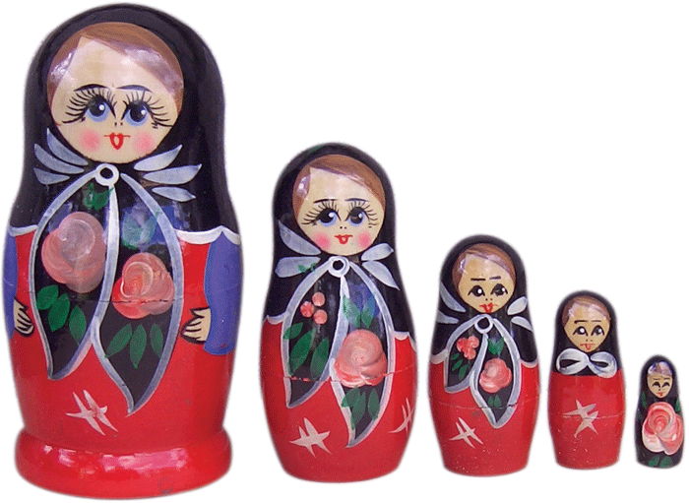
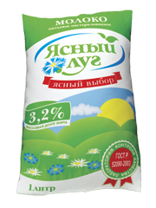
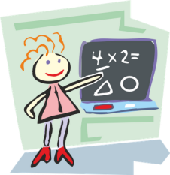
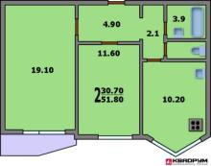
Представление команд

Slide 3
Итоги домашнего тура
Группа | Презентация | Решение задач | Подбор задач | всего
Проценты
Подобные треугольники
Функции
Задачи
Теория вероятности
Площадь
Счёт
Графики и диаграммы

Slide 4
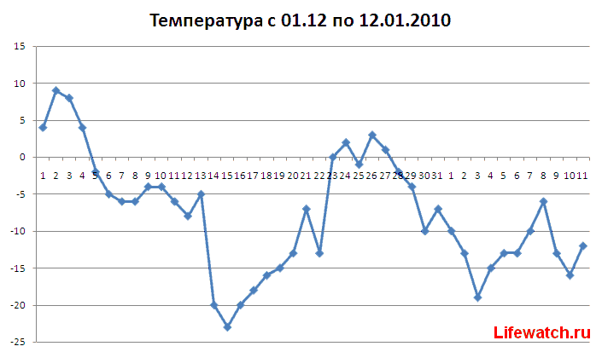
Графики и диаграммы.
С помощью графиков и диаграмм можно легко визуализировать большой объем однотипной табличной информации.

Slide 5
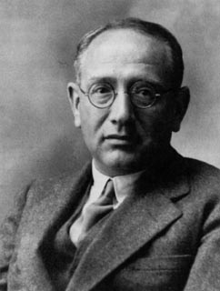
Задачи
Решение любой содержательной задачи призвано учить разрешать жизненную, производственную или научную проблему, с которой сталкивается любой человек.
Если вы хотите научиться плавать, то смело входите в воду, а если хотите научиться решать задачи, то решайте их!
Д. Пойа

Slide 6
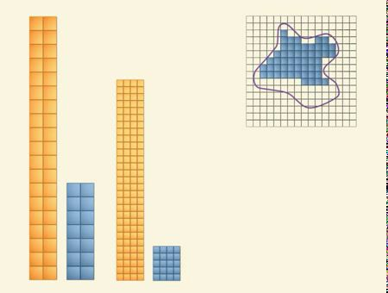
Площадь
Важны ли так теория и знание точных формул площадей для практической жизни человека?

Slide 7
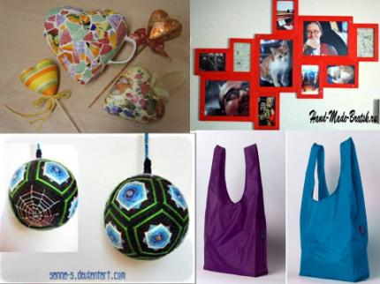
Подобие фигур
Учение о подобии фигур на основе теории отношений и пропорций было создано в Древней Греции в 5-4 веках до нашей эры и существует и развивается до сих пор.

Slide 8
Проценты
Что такое проценты в математике? Как решать задачи на проценты? Эти вопросы всплывают, увы, внезапно… Когда выпускник читает задание ГИА. И ставят его в тупик. А зря.

Slide 9
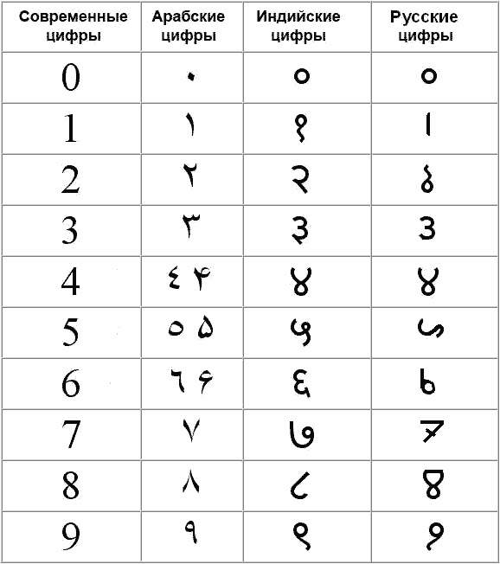
Счёт
Устный счет не просто полезный бытовой навык. Это одно из средств оценки и прогнозирования обстановки, инструмент самостоятельного мышления.

Slide 10
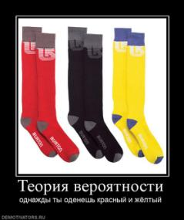
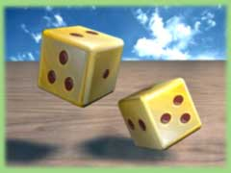
Теория вероятности
Людей всегда интересовало будущее. В современном мире есть теория, которую наука признает и пользуется для планирования и прогнозирования будущего. Речь о теории вероятностей.

Slide 11
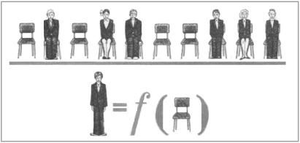
Функции
«Отношение между двумя множествами, при котором каждому элементу первого множества соответствует один и только один элемент второго множества, называется функцией». При таком определении уже не говорится не только о формуле, но даже и о зависимости, и функцией можно называть самые разнообразные явления природы и общества.

Slide 12
Синквейн
Первая строка – одно существительное или местоимение, выражающее главную тему синквейна.
Вторая строка – два прилагательных или причастия, описывающие признаки и свойства выбранной темы.
Третья строка – три глагола или деепричастия, описывающие действия в рамках темы.
Четвертая строка – фраза из четырёх слов, выражающая отношение автора к описываемому предмету.
Пятая строка – одно слово-резюме, описывающее суть предмета.

Slide 13
Синквейн
одно существительное или местоимение.
два прилагательных или причастия.
три глагола или деепричастия.
фраза из четырёх слов.
одно слово-резюме.

Slide 14
В современном обществе математическое образование и воспитание человека становятся важными и востребованными. Математику нельзя рассматривать только как свод прикладных сведений. Это – полигон, на котором постигаются законы мышления, на котором идет освоение образа жизни современного человека.

Slide 15
Спасибо за внимание!

